Slide 1


ИТОГИ ДЕЯТЕЛЬНОСТИ
Управления медико-психологического обеспечения
МЧС России за 2019 год

Slide 2


МЕДИЦИНСКАЯ СЛУЖБА МЧС РОССИИ
Медицинское обеспечение МЧС России – Это система мер административно-управленческого, медицинского, профилактического, научного, педагогического и воспитательного характера по сохранению и укреплению здоровья личного состава системы МЧС России, а также координация действий медицинской и психологической служб при проведении аварийно-спасательных работ в зоне чрезвычайной ситуации.
Медицинское обеспечение включает в себя:
Медицинскую подготовку, гигиеническое обучение и воспитание личного состава, пропаганду здорового образа жизни;
Медицинский контроль за условиями жизнедеятельности личного состава;
Лечебно-профилактические мероприятия;
Организация медицинских осмотров личного состава;
Снабжение медицинской техникой и имуществом.
В условиях современных военных конфликтов, чрезвычайных ситуаций высока вероятность возникновения угрозы жизни как для терпящих бедствие, так и для тех, кто приходит к ним на помощь. В этой связи существенно возрастает роль и ответственность медицинской службы, как основного источника возвращения к жизни, службе и труду раненых и больных.

Slide 3
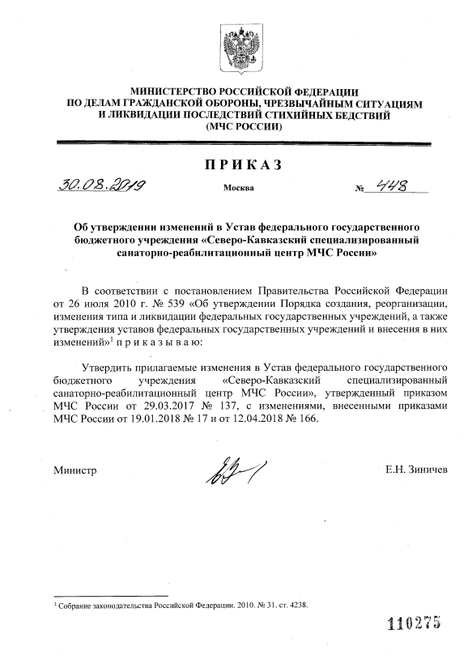
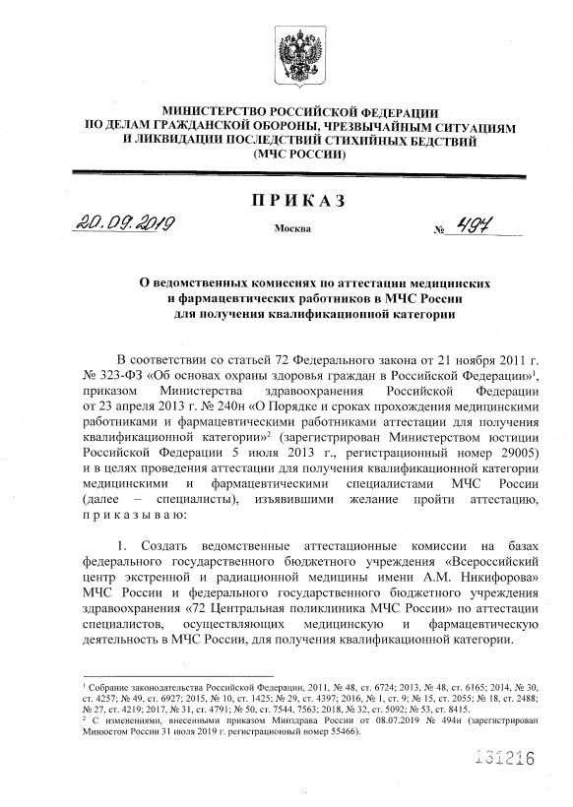
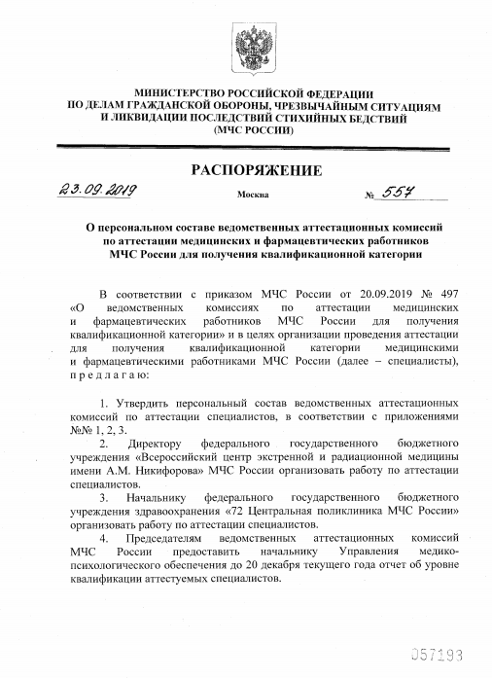
НОРМАТИВНО-ПРАВОВАЯ РАБОТА УПРАВЛЕНИЯ

Slide 4
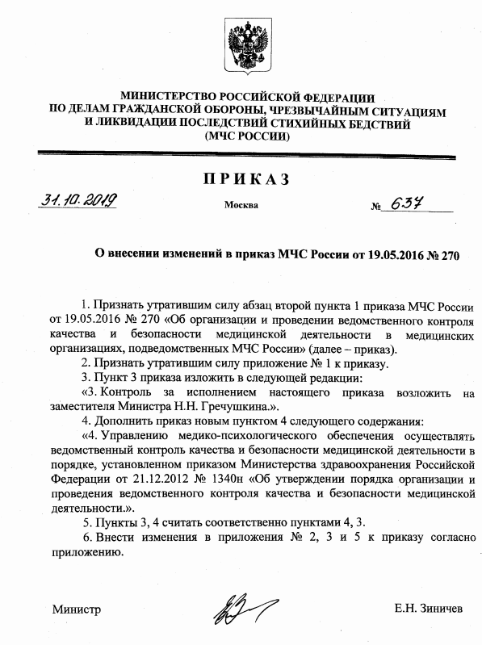
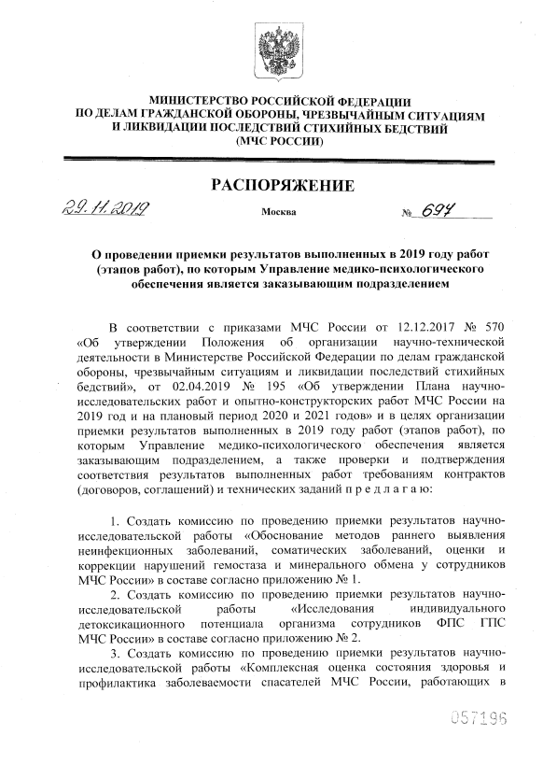
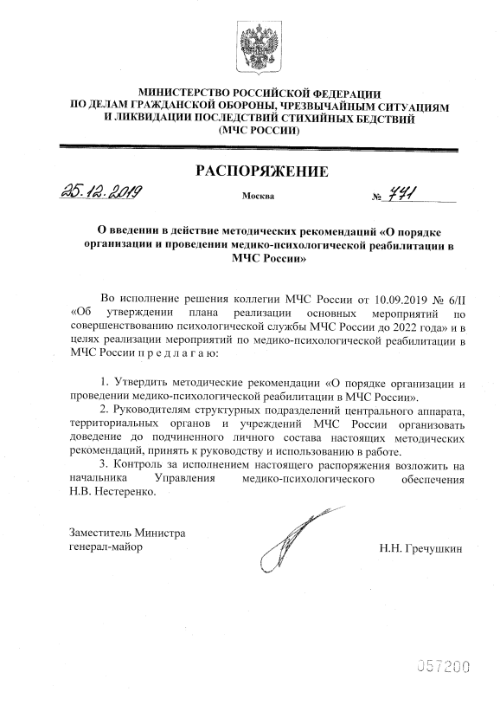
НОРМАТИВНО-ПРАВОВАЯ РАБОТА УПРАВЛЕНИЯ

Slide 5
СТРУКТУРА МЕДИЦИНСКОЙ СЛУЖБЫ МЧС РОССИИ
Управление медико-психологического обеспечения
Лечебно-профилактические и оздоровительные учреждения
Медицинская служба образовательных учреждений
Медицинская служба территориальных органов и казённых учреждений
Психологическая служба
МЧС России
ФГБУ «ВЦЭРМ им. А.М. Никифорова МЧС России»
Поликлиника
АГЗ МЧС России
Служба аэромобильного госпиталя и организации медицинской помощи при ЧС отряда Центроспас
Центр экстренной психологической помощи
Поликлиника
АГПС МЧС России
Дальневосточный филиал ЦЭПП МЧС России
ФГБУЗ «72 Центральная поликлиника МЧС России»
Медицинский центр Ногинского СЦ
Медико-спасательное управление ЦСООР «Лидер»
Сибирский филиал
ЦЭПП МЧС России
ФГБУ «СКССРЦ МЧС России»
Медицинская служба
Санкт-Петербургского УГПС МЧС России
Медицинские службы СЦ (8) и АСЦ (5)
Уральский филиал
ЦЭПП МЧС России
Отдел медицинского сопровождения Дальневосточной ПСА
Медицинская служба Рузского ЦОПУ
Приволжский филиал ЦЭПП МЧС России
Медицинские службы поисково-спасательных отрядов (9) и их филиалов (35)
Южный филиал
ЦЭПП МЧС России
Медицинская часть Сибирской ПСА МЧС России
Медицинский центр Национального горноспасательного центра
Северо-Кавказский филиал ЦЭПП МЧС России
Медицинская часть Уральского ГПС МЧС России
Медицинская служба ВГСЧ и его филиалов (12)
Северо-западный
филиал ЦЭПП МЧС России
Поликлиника Ивановской ПСА ГПС МЧС России
Крымский
филиал ЦЭПП МЧС России
Медицинские пункты Специальных управлений ФПС
Медицинское отделение Воронежского института
Отделы (отделения, группы) медико-психологического обеспечения главных управлений МЧС России по субъектам (85)

Slide 6
УПРАВЛЕНИЕ МЕДИКО-ПСИХОЛОГИЧЕСКОГО ОБЕСПЕЧЕНИЯ
1992 год – В Государственном комитете при Президенте Российской Федерации по делам гражданской обороны, чрезвычайным ситуациям и ликвидации последствий стихийных бедствий создан отдел медицинской защиты в составе Управления защиты населения.
1992 год – Управление и отдел переименованы в Управление защиты и жизнеобеспечения населения, отдел медико-биологической защиты.
1994 год – Отдел медико-биологической защиты, Управления защиты населения в подчинении Департамента мероприятий защиты населения и территорий МЧС России.
1996 год – Приказом МЧС России от 03.12.1996 № 771 создается Медицинское Управление со штатной численностью 23 единицы.
2007 год – Приказом МЧС России от 20.11.2007 № 610 подразделение медицинского обеспечения МЧС России реорганизовано в Управление медико-психологического обеспечения.
2015 год – Приказом МЧС России от 22.10.2015 № 562 Управление медико-психологического обеспечения было реорганизовано в Отдел медицинской защиты.
2019 год – Приказом МЧС России от 01.07.2019 № 337 создается Управление медико-психологического обеспечения со штатной численностью 17 единиц.

Slide 7
СТРУКТУРА УПРАВЛЕНИЯ
ШТАТ УПРАВЛЕНИЯ В 2019 ГОДУ
ШТАТ УПРАВЛЕНИЯ В 2020 ГОДУ
Начальник Управления
Начальник Управления
Заместитель
Заместитель
ОТДЕЛ
организации лечебно-профилактической работы
(5 чел.)
ОТДЕЛ
организации лечебно-профилактической работы
(7 чел.)
Отдел
планирования медицинского обеспечения и нормативного сопровождения (7 чел.)
ОТДЕЛ
планирования медицинского обеспечения и нормативного сопровождения (5 чел.)
ОТДЕЛ
организации медицинского и психологического обеспечения (5 чел.)
Заместитель
Отдел
организации медицинского и психологического обеспечения (7 чел.)
ИТОГО 17 ЧЕЛОВЕК
Отдел
медицинского снабжения (5 чел.)
Заместитель
Отдел
статистического учета и анализа деятельности
(5 чел.)
ИТОГО 35 ЧЕЛОВЕК

Slide 8
ЗАДАЧИ И ФУНКЦИИ УПРАВЛЕНИЯ
ЗАДАЧИ
Организация медицинского и психологического обеспечения в системе МЧС России;
Разработка проектов законодательных и иных нормативных правовых актов РФ в области медицинского и психологического обеспечения, распорядительных документов МЧС России;
Координация деятельности подразделений МЧС России по вопросам медицинского и психологического обеспечения;
Разработка предложений по формированию единой политики в области медицинского и психологического обеспечения системы МЧС России;
Организация финансирования медицинского и психологического обеспечения в системе МЧС России.
ФУНКЦИИ
Разрабатывает порядок оказания экстренной психологической помощи пострадавшему населению в зонах чрезвычайных ситуаций и при пожарах;
Разрабатывает комплекс мероприятий по дальнейшему совершенствованию медицинского и психологического обеспечения в системе МЧС России;
Разрабатывает проекты законодательных и иных нормативных правовых актов Российской Федерации в области медицинского и психологического обеспечения в части, касающиеся МЧС России;
Разрабатывает нормы снабжения по медицинскому обеспечению подразделений МЧС России и осуществление контроля по указанному направлению.
Организует медицинскую и психологическую реабилитацию личного состава МЧС России, принимавшего участие в ликвидации последствий чрезвычайных ситуаций и тушении пожаров;
Организует медицинское обеспечение подразделений МЧС России, привлекаемых к ликвидации последствий чрезвычайных ситуаций, проведению АСНДР;

Slide 9
ФУНКЦИИ УПРАВЛЕНИЯ
ФУНКЦИИ
Организует обеспечение подразделений МЧС России медицинской техникой и имуществом текущего снабжения и длительного хранения;
Организует взаимодействие с органами управления и учреждениями государственной и муниципальной системы здравоохранения, а также других федеральных органов исполнительной власти;
Организует работу по оказанию экстренной психологической помощи пострадавшему населению в зонах чрезвычайных ситуаций и при пожарах;
Осуществляет разработку предложений по финансированию мероприятий медицинского обеспечения личного состава МЧС России и контроль за расходованием финансовых средств, выделенных на эти цели;
Осуществляет распределение бюджетных ассигнований в рамках бюджетополучателей по кодам бюджетной классификации, находящихся в ведении Управления;
Осуществляет комплекс профилактических, лечебных, санаторно-курортных, оздоровительных и реабилитационных мероприятий, направленных на охрану и укрепление здоровья личного состава МЧС России;
Осуществляет проверки деятельности медицинских подразделений МЧС России;
Участвует в определении ежегодной потребности в системе МЧС России в капитальном и регламентированном ремонте медицинской техники, оборудования и имущества медицинского назначения, а также в денежных средствах на эти цели;
Участвует в выполнении мероприятий по реализации основных направлений государственной политики в области охраны труда и координации деятельности по охране труда в системе МЧС России.
Осуществляет иные функции в рамках решения возложенных на Управление задач в соответствии с законодательством Российской Федерации и нормативными правовыми актами МЧС России.

Slide 10
УГЛУБЛЕННОЕ МЕДИЦИНСКОЕ ОБСЛЕДОВАНИЕ В 2019 ГОДУ
В соответствии с приказом МЧС России от 02.04.2019 г. № 192 и распоряжением МЧС России от 16 января 2019 года № 10 организовано прохождение УМО личного состава территориальных органов и учреждений МЧС России :

Slide 11
УГЛУБЛЕННОЕ МЕДИЦИНСКОЕ ОБСЛЕДОВАНИЕ В 2019 ГОДУ

Slide 12
УГЛУБЛЕННОЕ МЕДИЦИНСКОЕ ОБСЛЕДОВАНИЕ В 2019 ГОДУ
Образовательные учреждения МЧС России
Спасательные воинские формирования
Поисково-спасательные отряды
Другие учреждения МЧС России

Slide 13
ПЕРИОДИЧЕСКИЕ МЕДИЦИНСКИЕ ОСМОТРЫ ГЗДС В 2019 ГОДУ

Slide 14
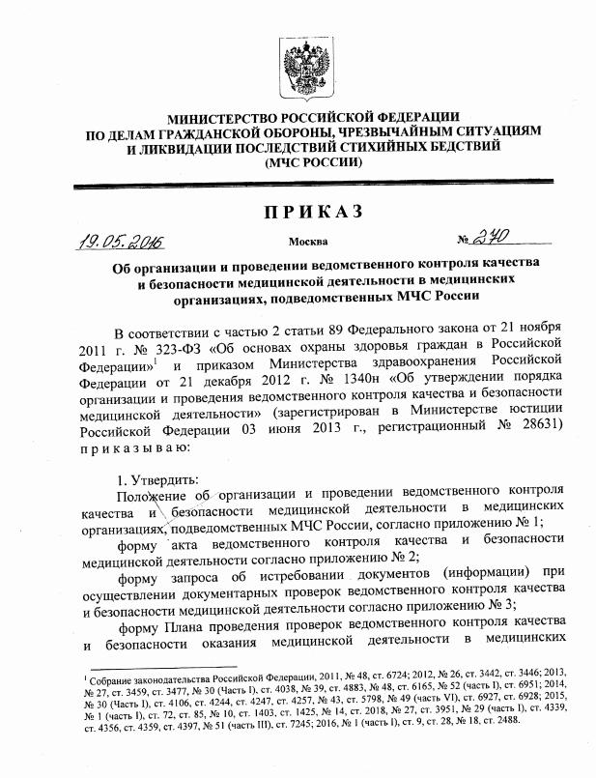
ВЕДОМСТВЕННЫЙ КОНТРОЛЬ КАЧЕСТВА МЕД. ДЕЯТЕЛЬНОСТИ
  В 2019 ГОДУ ПРОВЕДЕНА ПРОВЕРКА 5-ТИ УЧРЕЖДЕНИЙ МЧС РОССИИ:
ФГКУ «ЦСООР «Лидер» (01.04 – 05.04)
ФГКУ «Камчатский СЦ» (17.06 – 21.06)
ФГКУ «Амурский СЦ» (01.10 – 04.10)
ФГБОУ ВО «Уральский институт ГПС МЧС России» (05.08 – 08.08)
ФГБОУ ВО «Сибирская ПСА ГПС МЧС России» (05.11 – 12.11)

Slide 15
АНАЛИЗ РАБОТЫ С ОБРАЩЕНИЯМИ ГРАЖДАН
В соответствии с Инструкцией по работе с обращениями граждан, утвержденной приказом МЧС России от 31.03.2015 № 145 подведены итоги работы с обращениями граждан:
Количество обращений
Обращения граждан из Управления Президента РФ
Обращения граждан из Аппарата Правительства РФ
Обращения от органов государственной власти и организаций
Обращения с сайта МЧС России и по электронной почте

Slide 16
ЛИЦЕНЗИРОВАНИЕ МЕДИЦИНСКОЙ ДЕЯТЕЛЬНОСТИ
В соответствии с Постановлением Правительства РФ от 16.04.2012 №291 «Положение о лицензировании медицинской деятельности» получено лицензий:

Slide 17
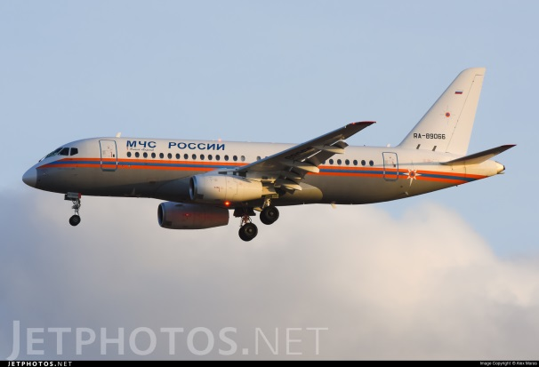
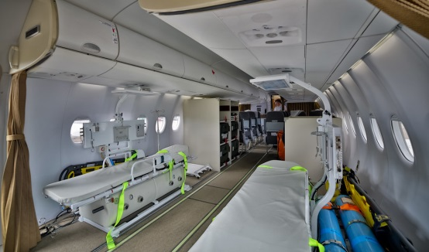
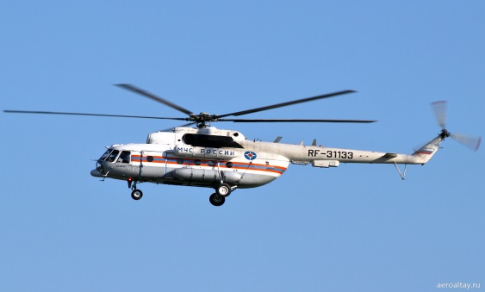
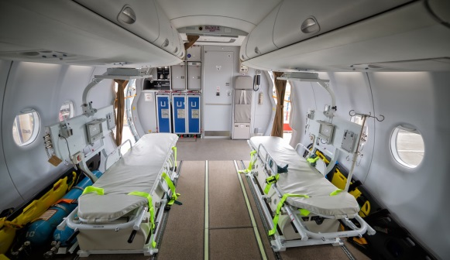
САНИТАРНО-АВИАЦИОННАЯ ЭВАКУАЦИЯ
Указ Президента РФ от 11.07.2004 № 868 «Положение о Министерстве Российской Федерации по делам гражданской обороны, чрезвычайным ситуациям и ликвидации последствий стихийных бедствий».
ФЗ от 21.11.2011 № 323-ФЗ «Об основах охраны здоровья граждан в Российской Федерации».
Постановление Правительства РФ от 10.12.2018 № 1506 «Программы государственных гарантий бесплатного оказания гражданам медицинской помощи на 2019 год и на плановый период 2020 и 2021 годов».
Приказ Минздравсоцразвития России от 5 мая 2012 г. № 500н.

Slide 18
ПРОВЕДЕНИЕ САНИТАРНО-АВИАЦИОННОЙ ЭВАКУАЦИИ

Slide 19
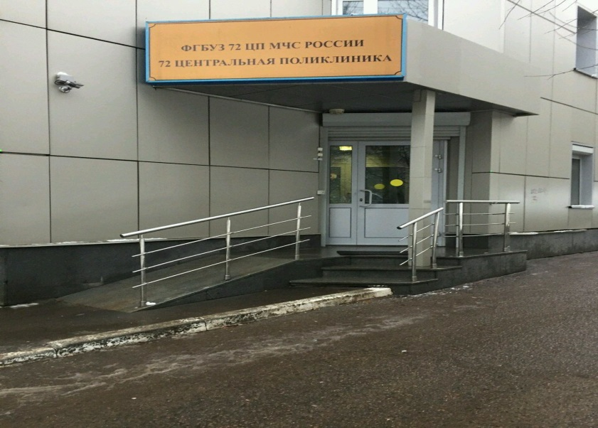
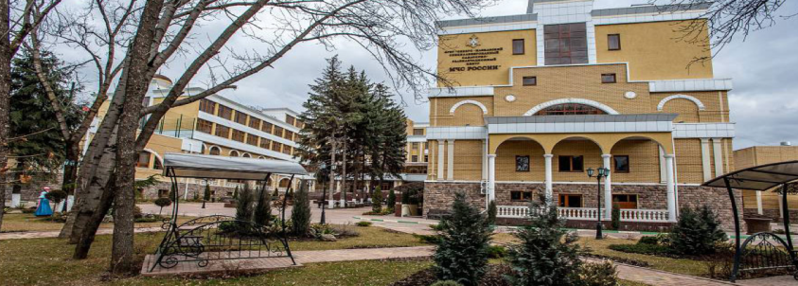
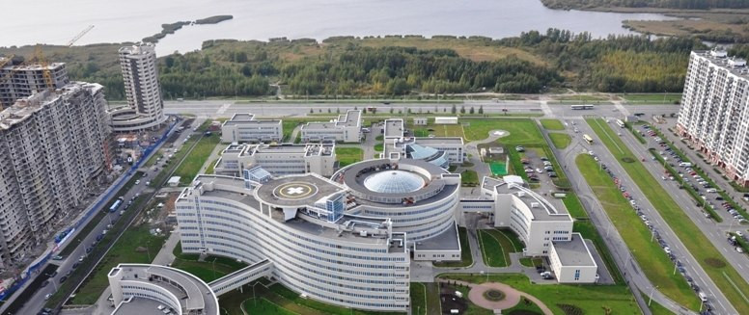
ПОДВЕДОМСТВЕННЫЕ МЕДИЦИНСКИЕ УЧРЕЖДЕНИЯ
ФГБУЗ «72 Центральная поликлиника
МЧС России» (мощность – 500 посещений в сутки/250 посещений в смену)
ФГБУ «Северо-кавказский специализированный санаторно-реабилитационный центр
МЧС России» (150 койко-мест)
ФГБУ «Всероссийский центр экстренной и радиационной медицины имени
А.М. Никифорова» МЧС России (Клиника №1 - 450 койко-мест, Клиника №2 – 120 койко-мест)

Slide 20
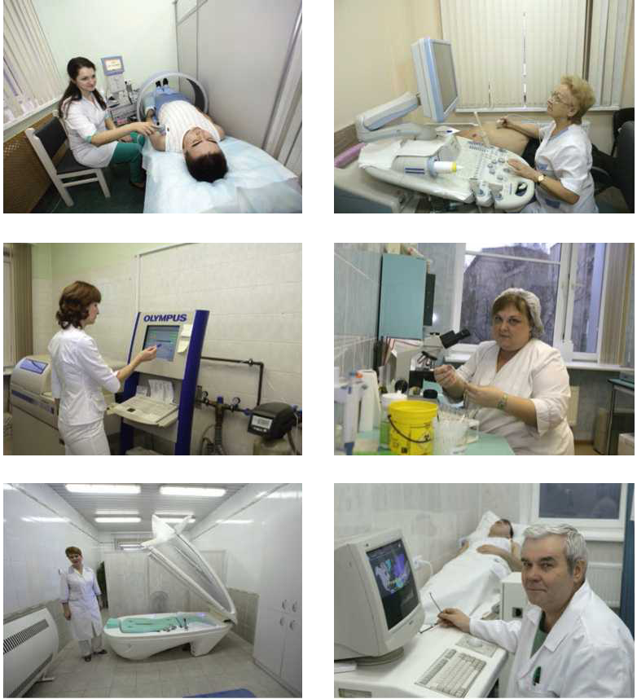
ФГБУЗ «72 ЦЕНТРАЛЬНАЯ ПОЛИКЛИНИКА МЧС РОССИИ»
Многопрофильная поликлиника, задачами которой являются организация и обеспечение медицинского обслуживания военнослужащих, спасателей и лиц гражданского персонала центрального аппарата МЧС России, организаций МЧС России, прикрепленных в установленном порядке на медицинское обеспечение к поликлинике, а также членов их семей
В поликлинике работают высококвалифицированные специалисты, владеющие новейшими методиками диагностики и лечения, среди которых работают 10 врачей с учеными степенями, 2 заслуженных врача Российской Федерации, 3 заслуженных работника здравоохранения Российской Федерации, 43 врача высшей и первой квалификационной категории.

Slide 21
ФГБУЗ «72 ЦЕНТРАЛЬНАЯ ПОЛИКЛИНИКА МЧС РОССИИ»
В 2019 году медицинская помощь была оказана в 128 735 случаях, из них:
Вид медицинских услуг | 2017 год | 2018 год | 2019 год
Специализированная медицинская помощь | 150 | 168 | 247
Первичная медико-санитарная помощь | 66 885 | 67 035 | 106 201
Экспертиза профессиональной пригодности | 1 853 | 1 714 | 1 201
Военно-врачебная экспертиза | 495 | 538 | 655
Периодические медицинские осмотры | 4 537 | 4 563 | 3 491
Обязательное медицинское освидетельствование | 412 | 421 | 470
Предсменные и послесменные медицинские осмотры | 9 315 | 12 007 | 16 470
ИТОГО | 83 647 | 86 446 | 128 735

Slide 22
ФГБУЗ «72 ЦЕНТРАЛЬНАЯ ПОЛИКЛИНИКА МЧС РОССИИ»

Slide 23
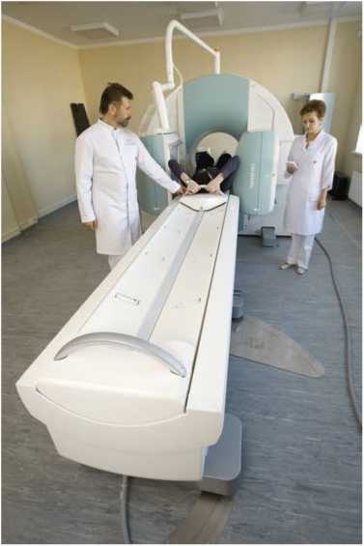
ФГБУ «ВЦЭРМ ИМ. А.М. НИКИФОРОВА МЧС РОССИИ»
ОСНОВНЫМИ ЗАДАЧАМИ ВЦЭРМ ЯВЛЯЮТСЯ:
Оказание многопрофильной специализированной высокотехнологичной медицинской помощи при различных заболеваниях, в том числе людям, пострадавшим в радиационных авариях, техногенных катастрофах и стихийных бедствий;
Регистрация, учет и динамическое наблюдение за пострадавшими при ЧС;
Организация экспертной работы, в том числе по установлению причинной связи с последствиями воздействия факторов аварий и катастроф;
Проведение научных исследований в соответствии с предметом деятельности Центра, внедрение результатов научных работ в клиническую практику;
Подготовка и повышение квалификации кадров по направлениям основной деятельности Центра;
Организация и проведение комплексных лечебно-диагностических мероприятий для личного состава поисково-спасательных отрядов, сотрудников МЧС России;
Взаимодействие с отечественными, зарубежными и международными медицинскими организациями.

Slide 24
ФГБУ «ВЦЭРМ ИМ. А.М. НИКИФОРОВА МЧС РОССИИ»
В 2019 году медицинская помощь была оказана в 55 610 случаях, из них:
Вид медицинских услуг | 2017 год | 2018 год | 2019 год
Круглосуточный стационар | 3 697 | 2 809 | 3 705
Дневной стационар | 227 | 148 | 240
первичная медико-санитарная помощь в амбулаторно-поликлинических условиях | 50 121 | 45 955 | 50 692
Военно-врачебная экспертиза | 161 | 161 | 216
Высокотехнологичная медицинская помощь в рамках ОМС | 534 | 533 | 512
Высокотехнологичная медицинская помощь в рамках госзадания | 164 | 212 | 245
ИТОГО | 54 904 | 49 818 | 55 610

Slide 25
ФГБУ «ВЦЭРМ ИМ. А.М. НИКИФОРОВА МЧС РОССИИ»
В соответствии с Планом комплектования образовательных учреждений МЧС России специалистами МЧС России для обучения по программам дополнительного профессионального образования в области медицинского обеспечения на базе ФГБУ ВЦЭРМ МЧС России прошли обучение:

Slide 26
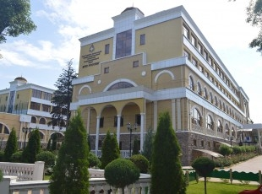
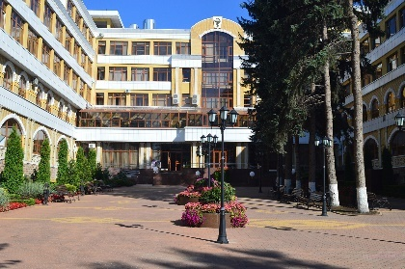
ФГБУ «СКССРЦ МЧС РОССИИ»
В соответствии с Уставом и лицензией на осуществление медицинской деятельности Северо-Кавказский специализированный санаторно-реабилитационный центр МЧС России ОБЕСПЕЧИВАЕТ:
Медицинскую реабилитацию;
Стационарное лечение;
Организацию профилактического оздоровительного отдыха и амбулаторной помощи.
ЛЕЧЕБНАЯ БАЗА ЦЕНТРА ПОЗВОЛЯЕТ ОКАЗЫВАТЬ:
Специализированную медицинскую помощь при заболеваниях органов пищеварения, мочеполовой системы, сердечно-сосудистой системы, заболеваниях ЛОР-органов, заболеваниях нервной системы, эндокринных болезнях.
Медицинская база Центра включает в себя следующие структурные подразделения: отделение лучевой диагностики, медико-консультативное отделение, отделение функциональной диагностики, приемное отделение, отделение терапии и реабилитации, санаторное отделение, физиотерапевтическое отделение, клинико-диагностическую лабораторию, аптеку.

Slide 27
ФГБУ «СКССРЦ МЧС России»
Медицинскую реабилитацию и стационарное лечение получили 2 791 человек, из них:
Контингент МЧС России | 2017 год | 2018 год | 2019 год
Сотрудники МЧС России | 1 027 | 1 152 | 1 216
Члены семей | 509 | 339 | 491
Коммерческие путёвки | 881 | 1 068 | 1 084
ИТОГО | 2 417 | 2559 | 2 791

Slide 28
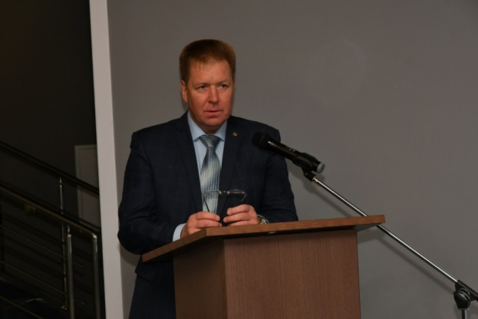
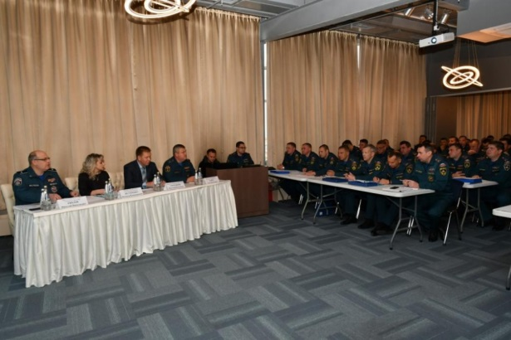
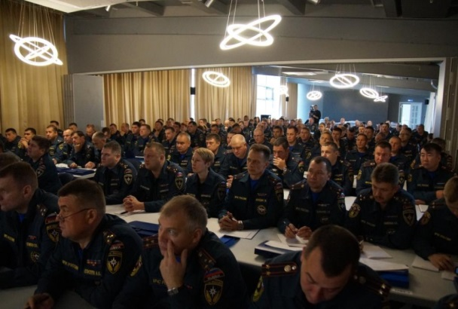
УЧАСТИЕ В МЕТОДИЧЕСКОМ СЕМИНАРЕ В Г. САМАРА
24-26 сентября 2019 года в г. Самара Управление медико-психологического обеспечения принимало участие в Методическом семинаре с руководящим составом служб тылового, технического и медицинского обеспечения главных управлений МЧС России по субъектам Российской Федерации, спасательных формирований и образовательных организаций.
Даны указания территориальным органам по организации работы в новой организационно-штатной структуре.
Даны указания по организации работы по списанию (передаче имеющейся медицинской техники (имущества) в субъекты Российской Федерации в соответствии с приказом МЧС России от 30.08.2019 № 446).
Рассмотрены проблемные вопросы по организации медицинское обеспечения личного состава.

Slide 29
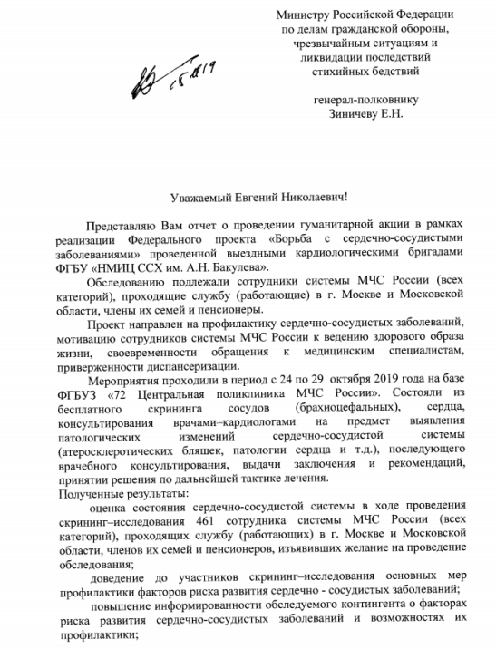

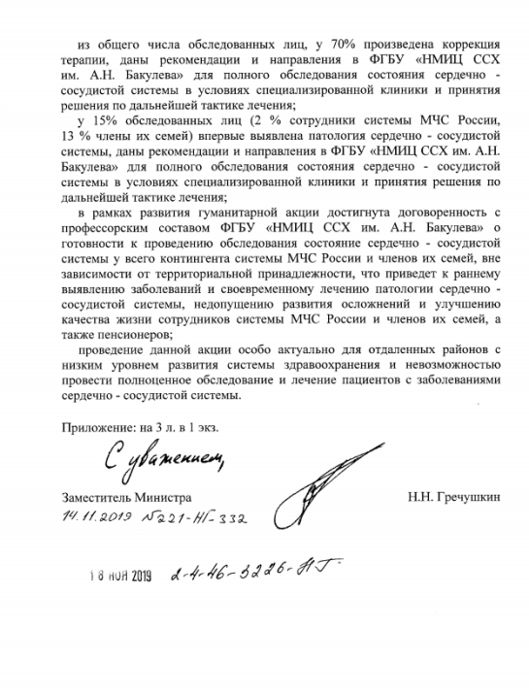
ОБСЛЕДОВАНИЕ ВРАЧАМИ ФГБУ «НМИЦ ССХ ИМ. А.Н.БАКУЛЕВА»
Гуманитарная акции в рамках реализации Федерального проекта «Борьба с сердечно-сосудистыми заболеваниями» проведенной выездными кардиологическими бригадами ФГБУ «НМИЦ ССХ им. А.Н. Бакулева».
Мероприятия проходили в период с 24 по 29 октября 2019 года на базе ФГБУЗ «72 Центральная поликлиника МЧС России». Состояли из бесплатного скрининга сосудов (брахиоцефальных), сердца, консультирования врачами–кардиологами на предмет выявления патологических изменений сердечно-сосудистой системы (атеросклеротических бляшек, патологии сердца и т.д.), последующего врачебного консультирования, выдачи заключения и рекомендаций, принятии решения по дальнейшей тактике лечения.

Slide 30
ОБСЛЕДОВАНИЕ ВРАЧАМИ ФГБУ «НМИЦ ССХ ИМ. А.Н.БАКУЛЕВА»
Охват контингента МЧС России (всех категорий), проходящих службу (работающих) в г. Москве и Московской области, членов их семей и пенсионеров, изъявивших желание на проведение обследования, составил 461 человек.

Slide 31
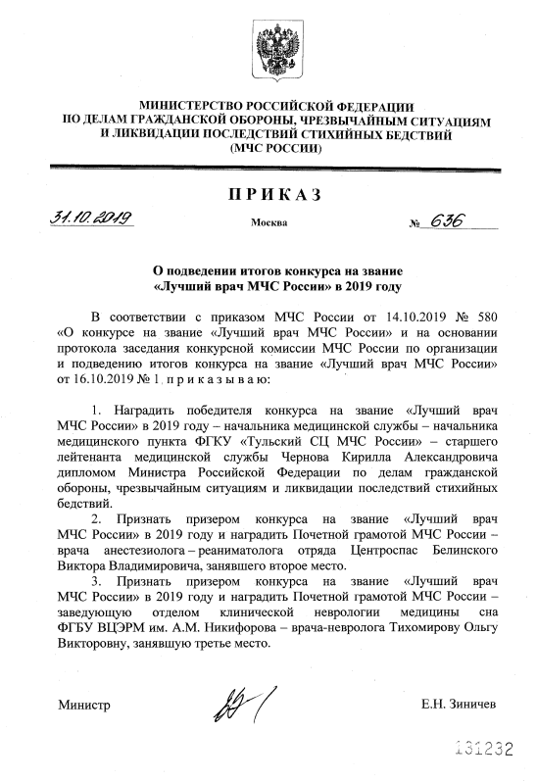

КОНКУРС НА ЗВАНИЕ «ЛУЧШИЙ ВРАЧ МЧС РОССИИ» В 2019 ГОДУ
Начальник медицинской службы – начальник медицинского пункта ФГКУ «Тульский СЦ МЧС России» – старший лейтенант медицинской службы Чернов Кирилл Александрович.
Врач анестезиолог-реаниматолог отряда Центроспас МЧС России – Белинский Виктор Владимирович.
Заведующая отделом клинической неврологии медицины сна ФГБУ ВЦЭРМ им. А.М. Никифорова – врач-невролог Тихомирова Ольга Викторовна.

Slide 32
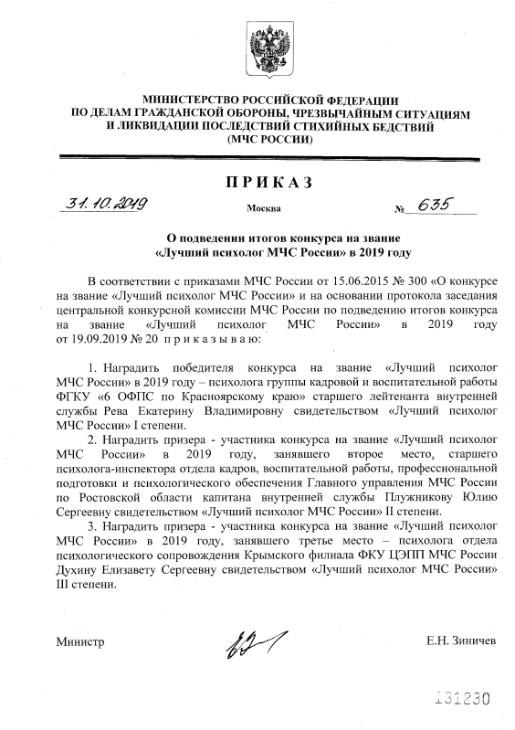
КОНКУРС НА ЗВАНИЕ «ЛУЧШИЙ ПСИХОЛОГ МЧС РОССИИ» В 2019 ГОДУ
Психолог группы кадровой и воспитательной работы ФГКУ «6 ОФПС по Красноярскому краю» старший лейтенант внутренней службы Рева Екатерина Владимировна.
Старший психолог-инспектор отдела кадров, воспитательной работы, профессиональной подготовки и психологического обеспечения ГУ МЧС России по Ростовской области капитан внутренней службы Плужникова Юлия Сергеевна.
Психолог отдела психологического сопровождения Крымского филиала ФКУ ЦЭПП МЧС России Духина Елизавета Сергеевна.

Slide 33
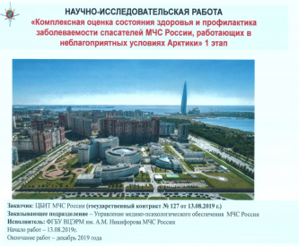

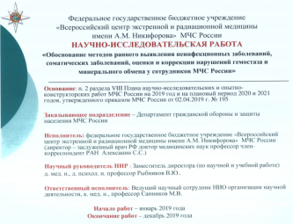
НАУЧНО-ИССЛЕДОВАТЕЛЬСКИЕ РАБОТЫ
«Комплексная оценка состояния здоровья и профилактика заболеваемости спасателей МЧС России, работающих в неблагоприятных условиях Арктики».
Заказчик – Управление медико-психологического обеспечения
Исполнитель – ФГБУ ВЦЭРМ им. А.М. Никифорова МЧС России.
«Исследования индивидуального детоксикационного потенциала организма сотрудников ФПЧ ГПС МЧС России».
Заказчик – Управление медико-психологического обеспечения
Исполнитель – ФГБУ ВЦЭРМ им. А.М. Никифорова МЧС России.
«Обоснование методов раннего выявления неинфекционных заболеваний, соматических заболеваний, оценки и коррекции нарушений гемостаза и минерального обмена у сотрудников МЧС России».
Заказчик – Департамент гражданской обороны и защиты населения МЧС России
Исполнитель – ФГБУ ВЦЭРМ им. А.М. Никифорова МЧС России.

Slide 34
ОСНОВНЫЕ МЕРОПРИЯТИЯ И ЗАДАЧИ НА 2020 ГОД
Организация проведения углубленного медицинского обследования (диспансеризации) личного состава МЧС России в 2020 году.
Организация контроля внедрения результатов НИР – 2019 года («Исследования индивидуального детоксикационного потенциала организма сотрудников ФПС ГПС МЧС России», «Обоснование методов раннего выявления неинфекционных заболеваний, соматических заболеваний, оценки и коррекции нарушений гемостаза и минерального обмена у сотрудников МЧС России»);
Завершение переходящей НИР 2019-2020 года («Комплексная оценка состояния здоровья и профилактика заболеваемости спасателей МЧС России, работающих в неблагоприятных условиях Арктики»)
Актуализация номенклатуры и норм накопления в государственном материальном резерве лекарственных средств и материалов, включая дезинфекционные средства закрепленные за МЧС России;
Продолжение работы по получению лицензии на осуществление медицинской и фармацевтической деятельности в учреждениях МЧС России;
Организация и проведение учебно-методического сбора должностных лиц подразделений медицинской службы территориальных органов, медицинских организаций, спасательных воинских формирований и учреждений МЧС России;
Проведения ведомственного контроля качества и безопасности медицинской деятельности;
Проработка с медицинскими службами Минобороны и МВД России проблемных вопросов по организации медицинского обеспечения личного состава в ведомственных лечебных заведениях.

Slide 35
ОСНОВНЫЕ МЕРОПРИЯТИЯ И ЗАДАЧИ НА 2020 ГОД
ЗАВЕРШИТЬ РАБОТУ ПО РАЗРАБОТКЕ НОРМАТИВНЫХ ПРАВОВЫХ АКТОВ:
Проекта постановления Правительства Российской Федерации по внесению изменений в постановление Правительства Российской Федерации от 31 декабря 2004 года № 911 «О порядке оказания медицинской помощи, санаторно-курортного обеспечения и осуществления отдельных выплат некоторым категориям военнослужащих, сотрудников правоохранительных органов и членам их семей, а также отдельным категориям граждан, уволенных с военной службы»;
Проекта приказа МЧС России «О порядке оказания медицинской помощи сотрудникам федеральной противопожарной службы Государственной противопожарной службы, военнослужащим спасательных воинских формирований и иным категориям граждан Министерства Российской Федерации по делам гражданской обороны, чрезвычайным ситуациям и ликвидации последствий стихийных бедствий»;
Проекта приказа МЧС России «О медико-психологической реабилитации военнослужащих спасательных воинских формирований и сотрудников федеральной противопожарной службы государственной противопожарной службы МЧС России»;
Проекта приказа МЧС России «Об утверждении порядка направления на медицинскую реабилитацию, оздоровительный отдых и санаторно-курортное лечение в медицинские учреждения МЧС России».

